Slide 1
多波段天文星表数据交叉证认
国家天文台 —— 天津大学
天文信息技术联合研究中心
报告人：李冰瑶
2019.11.28

Slide 2
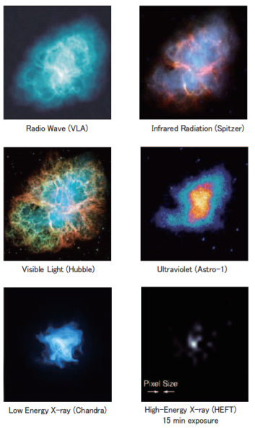
背景
同一天体在不同的波段望远镜拍摄下所表现出的天文特性不同
在研究某一天体时，天文学家需要针对该天体的所有波段的观测数据
随着望远镜建造水平的提高，单次观测数据的规模越来越大
如何从海量的多波段的天文观测数据中高效的检索出所有目标数据？
Notes:
右图是蟹状星云在6种不同波段望远镜下的拍摄结果。可以看到同一天体在不同的波段望远镜拍摄下所表现出的天文特性不同。天文学家在进行科学研究时，需要考察相关天体所有波段的数据。
目前天文数据量规模越来越大，因此如何从海量的多波段的天文观测数据中找到所有目标天体的数据是一个问题

Slide 3
背景
交叉证认
传统数据库
不同星表内，在相同位置或一定误差范围内的源，被认证为同一天体
以数据块来存储数据，记录数对查询性能影响大
增加数据，索引结构整体更新
增删改查，功能冗余导致数据结构复杂，性能下降
Notes:
交叉证人是实现多波段星表数据融合的一项关键技术。目前通常使用数据库进行星表交叉证认，但是传统数据库是以数据块来存储数据。一张表里的记录数对查询的性能有非常大的影响 。传统数据库索引的数据结构每增加一行数据，整体的索引数据结构就要做修改。在数据量非常大情况下，维护成本就会变高。传统数据库最基本的增删改查四个操作，由于星表这种科学数据发布后不会出现删除和修改的问题。功能的冗余导致了数据结构复杂，导致性能下降

Slide 4
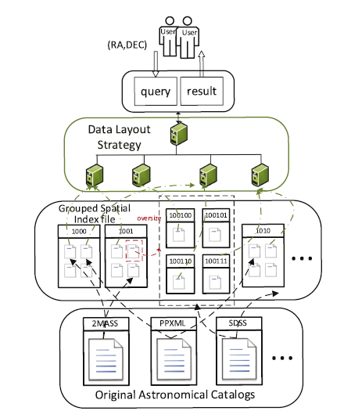
mcatCS
  通过将星表提取、分割和处理，形成一种新的“分组空间索引”元文件格式，摆脱数据库的固有瓶颈，降低计算复杂度。
  针对分布式系统，提出了元文件数据的布局策略，使并行最大化。
  利用以上两点，有效地处理新增天文数据。
Notes:
针对以上问题，我们提出了mcatCS的交叉证认机制，用户输入目标天体的赤经赤纬坐标，通过mcatCS的证认计算，最后返回所有满足该天体的星表数据。
mcatCS首先将星表文件提取、分割、处理、转化为新的分组空间索引的元文件格式，并将这些元文件利用特定的数据布局策略分配到分布式环境的各个节点上

Slide 5
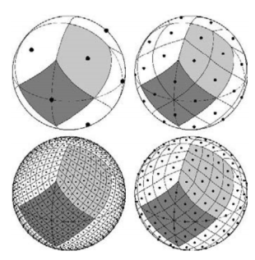
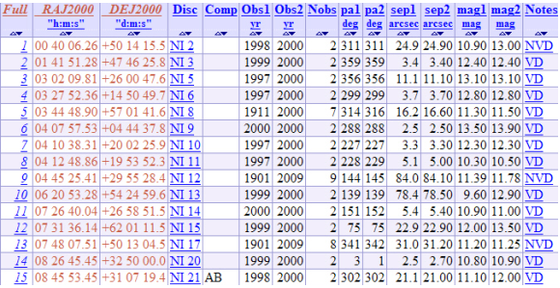
mcatCS索引文件
从星表中抽取出坐标信息及位置信息，HEALPix分区
利用 “自适应网格划分”控制子星表的数据量
Notes:
构建索引元文件主要需要五个步骤：
在第一步中我们使用HEALPix这个天区索引方法对数据进行分区标注。
为了将单个文件检索的时间控制在一定的阈值之内，使用“自适应网格划分”控制子星表的数据量，比较密的地方就多向下分几个层级，比较稀疏的地方就合并在一起

Slide 6
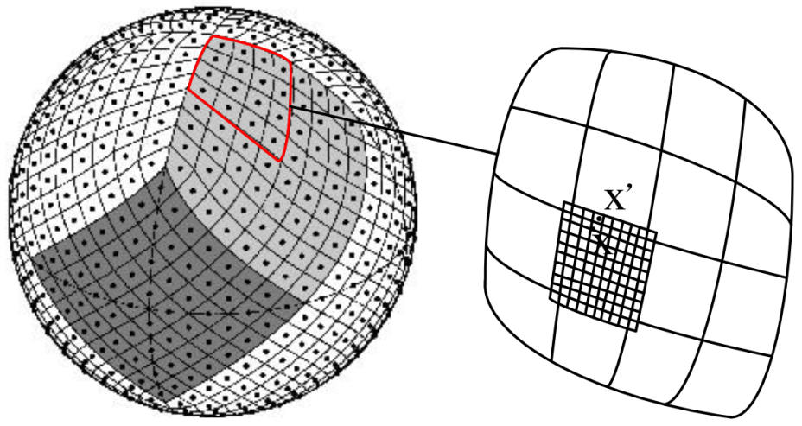
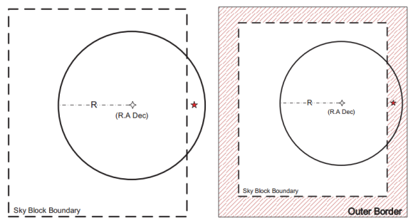
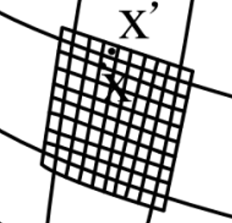
mcatCS索引文件
3. 增加冗余数据解决边界漏源问题
Notes:
第三步增加冗余数据解决边界漏源问题
如果目标区域与区块边界相交，那么在目标区域内但是在区块边界外的天体会被遗漏掉。
我们通过增加一圈外边界的方法来解决这个问题。（外边界是由 HEALPix 的最小粒度划分组成的）

Slide 7
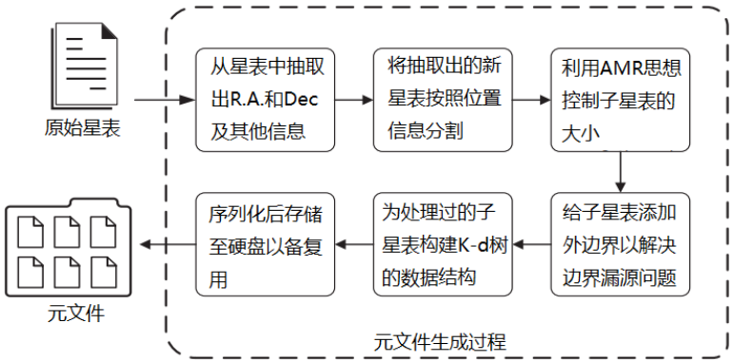
mcatCS索引文件
K-D Tree
建树复杂度：O(N*log(N))
查询复杂度：O(log(N))
4. 为子星表建立K-D树
5. 序列化到磁盘
Notes:
第四步为星表建立k-d树，降低检索过程的复杂度。
最后将元文件序列化到磁盘以备复用。
这个就是元文件的整个生成过程。

Slide 8
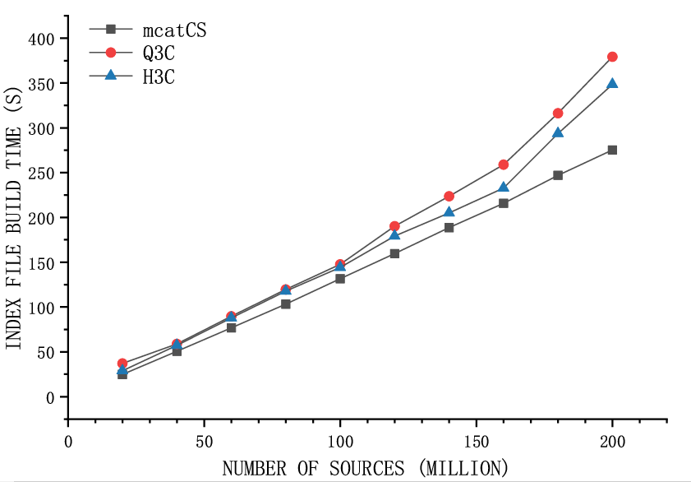
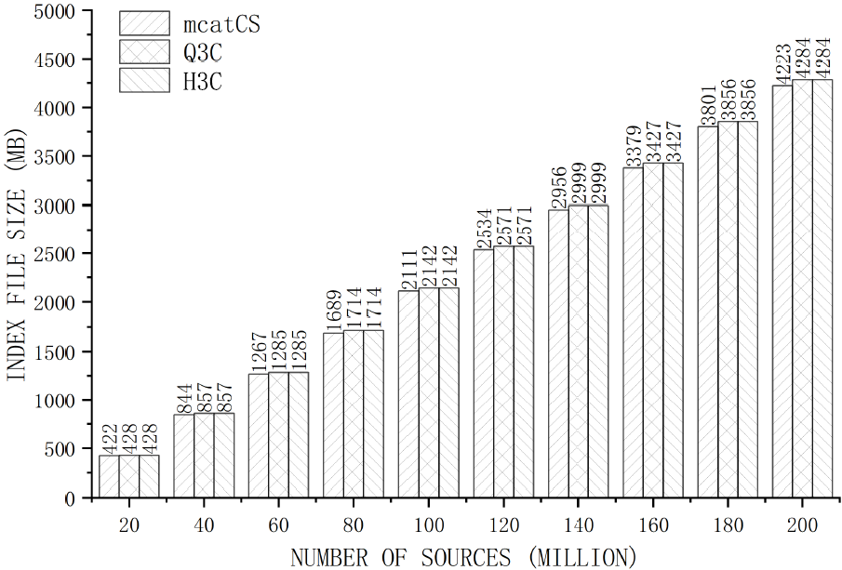
mcatCS索引文件
Q3C：PostgreSQL库，按照立方体进行划分，每一面建立一个四叉树
H3C：PostgreSQL库，按照HEALPix进行划分
索引构建时间
索引文件大小
Notes:
我们对构建的索引文件进行了性能评估。在索引构建时间上，我们的方法呈近似线性增长，并且时间开销上小于Q3C和H3C索引方法，同时在索引文件大小上，每2千万源数据，我们的方法比其他两种方法少6MB。一般索引性能的提升是由空间换时间，可以看到我们的方法在时间和大小方面均体现出较好的优势。

Slide 9
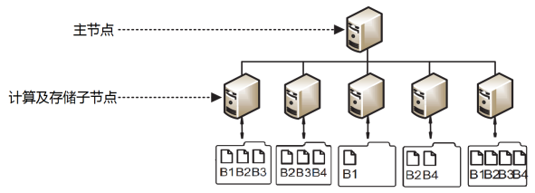
mcatCS数据布局
由普通商用机构成的集群环境：
包含同一天区的数据尽可能分布在不同节点上
平均冲突值： AvgC_{id} = Avg( Comflict( Block_{id} ) )
目标函数： Min{ AvgC_{k} | k ∈ {id} }
Notes:
为了最大化数据交叉证认以及检索的并行度，
我们提出一个最小冲突数据布局方法。包含同一块天区数据的元文件要尽可能分散到不同的节点上，如果恰巧在一个节点上了的话，我们就称之为一次冲突。比如0110这个文件，他会与他的祖先01节点冲突，也与它所有的子孙节点冲突，那么按照此图的结构，我们针对每一块元文件，计算出冲突值，然后取平均，我们称之为“平均冲突值”。我们要让平均冲突值最小。

Slide 10
mcatCS数据布局
MCDL：Min-Conflict Data Layout
运用树形DP思想的贪心方法：
- 由根节点开始，以 DFS的顺序依次操作
- 找到与当前所在节点号的相同的所有元文件
- 将元文件放置到与自身“冲突值”最小的服务器中去
- 继续深度优先搜索直到所有节点都被遍历
Notes:
我们运用树形DP思想的贪心方法：从根节点开始深度优先搜索；找到与当前所在节点节点号的相同的所有元文件；依次处理所有找到的元文件，将每个元文件放到与其冲突值最小的节点上； 继续深度优先搜索直至所有的节点都被遍历

Slide 11
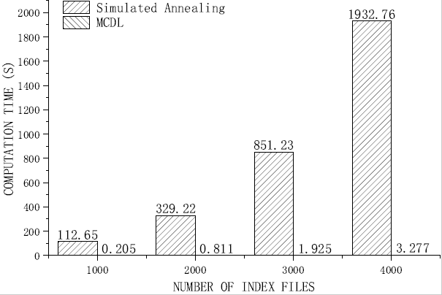
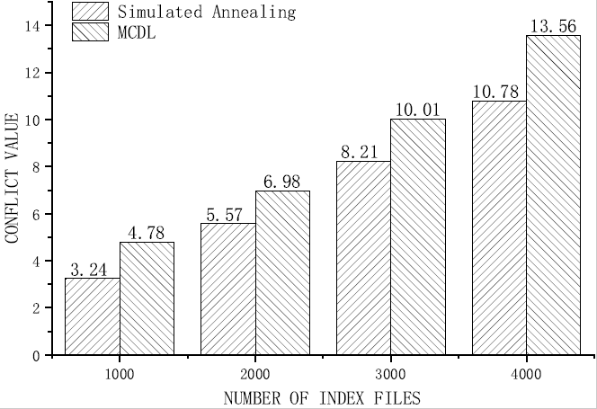
mcatCS数据布局
牺牲精度换时间，精度降低约15%-20%的代价换来的是处理速度提高400-600倍。
树形DP计算时间随数据量的增加呈近似线性增长。
Notes:
将这一方法与模拟退火算法进行比较，可以看到在处理时间上，贪心的方法有绝对的优势，但是牺牲了一部分结果的质量。但是在用结果精度降低20%的代价换来的是处理速度提升400-600倍，我们认为是可以接受的。同时树形贪心方法的计算时间随数据量的增加呈线性增长，说明即使增加数据量，计算时间也是可控可接受的。

Slide 12
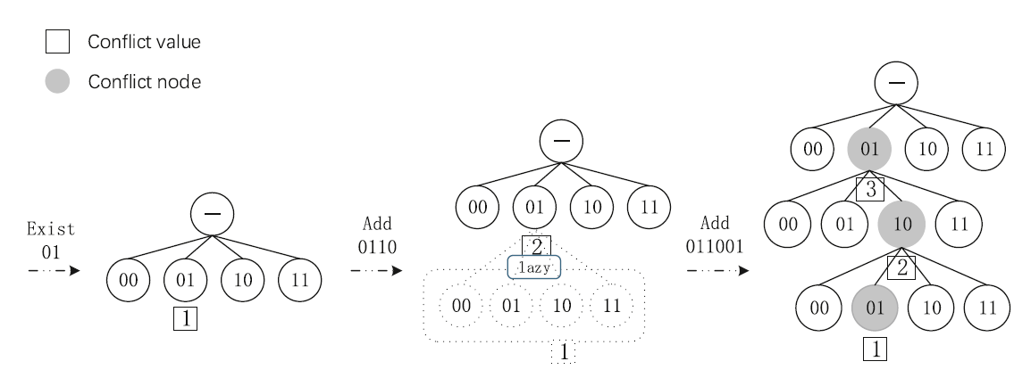
mcatCS数据布局
树形DP方法需要重复计算各节点冲突值
- 利用字典树，记录服务器内已经存在的元文件的天区ID。
- 将“懒操作” 加入到字典树中，加快冲突值的计算速度。
Notes:
树形DP的方法会出现一个需要重复计算各个节点冲突值的步骤，会大幅增加整个数据布局环节的计算量。为此我们结合了线段树和字典树的特点，设计了一种针对该问题的数据结构
当已经存在01数据时，再加入0110数据，子节点不需要立即+1，而是先记录下这个+1操作，
当下一个冲突数据到来时，再对其+1并可以快计算出冲突值

Slide 13
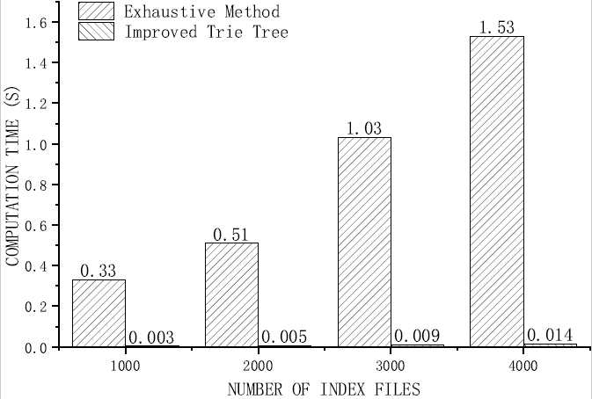
mcatCS数据布局
带有懒操作的字典树方法相较于暴力方法完成速度提升了约100倍
Notes:
实验结果表明，带有懒操作的字典树方法相较于暴力方法完成速度提升了约100倍

Slide 14
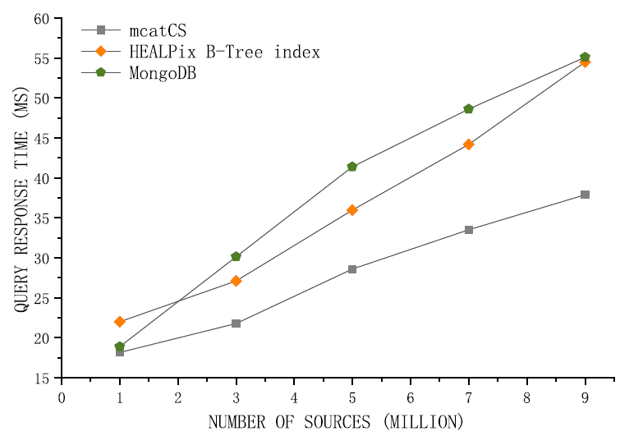
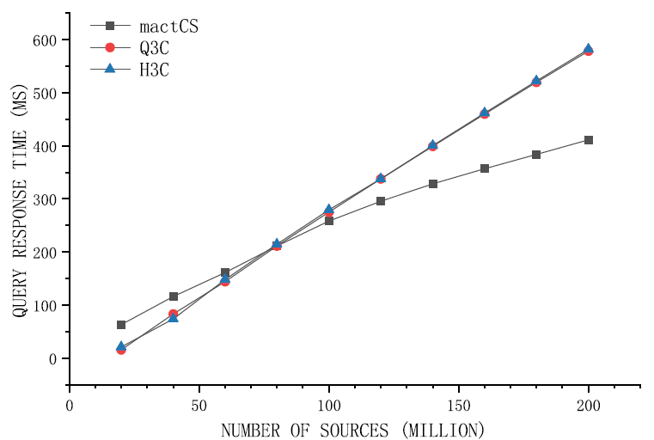
mcatCS检索性能
与MongoDB相比，提升38%-45%
与Healpix B-Tree相比，提升21%-44%
100milion数据之后，相比于Q3C和H3C提升10%-30%
Notes:
最后我们验证了mcatCS整体的检索性能。
可以看到，在相同数据量的检索中，我们的方法比mongoDB减少38%-45%，比B树索引减少21-44%
与Q3C和H3C相比，我们的方法在8千500万数据量之后表现出良好的性能，在达到一亿数据量之后，我们的方法比Q3C和H3C提升了10.0%–30.3% 左右，充分体现我们的方法更适用于大规模数据的交叉证认与检索。

Slide 15
论文工作
Li B, Yu C, Li C, et al. mcatCS: A Highly Efficient Cross-matching Scheme for Multi-band Astronomical Catalogs[J]. Publications of the Astronomical Society of the Pacific, 2019, 131(999).
Notes:
报告的内容已经发表于PASP期刊

Slide 16
谢谢

